Slide 1
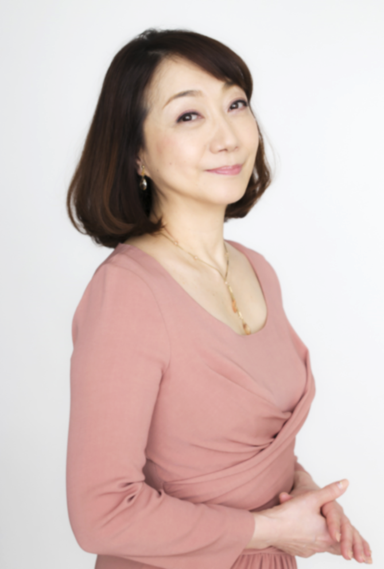
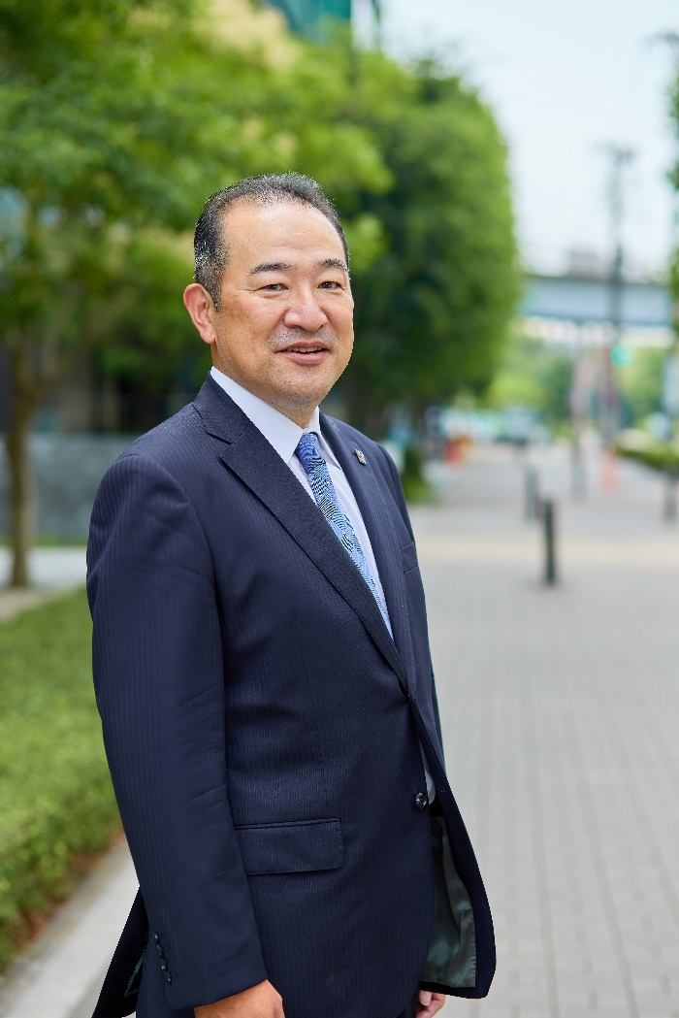
歌手・女優
麻丘 めぐみさん
SOMPOケア株式会社
代表取締役社長CEO
鷲見 隆充
×
全国
ー 第1５回特別対談 ー
生中継
７月3日(木)１４：００～♪

